Slide 1
Publikacja wyników w ZIU

Slide 2
Hasła do logowania dla zdających

Slide 3
Logowanie zdających do ZIU

Slide 4
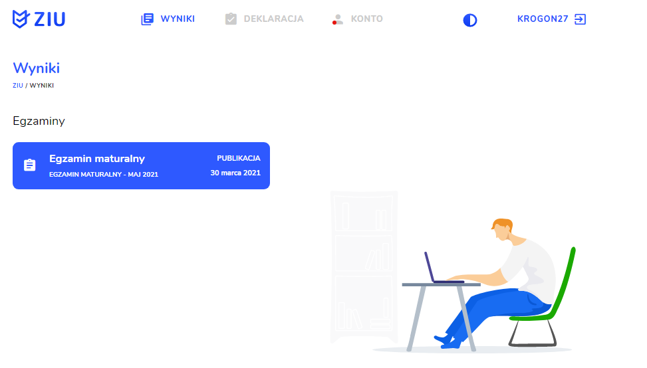
Podgląd wyników w ZIU

Slide 5
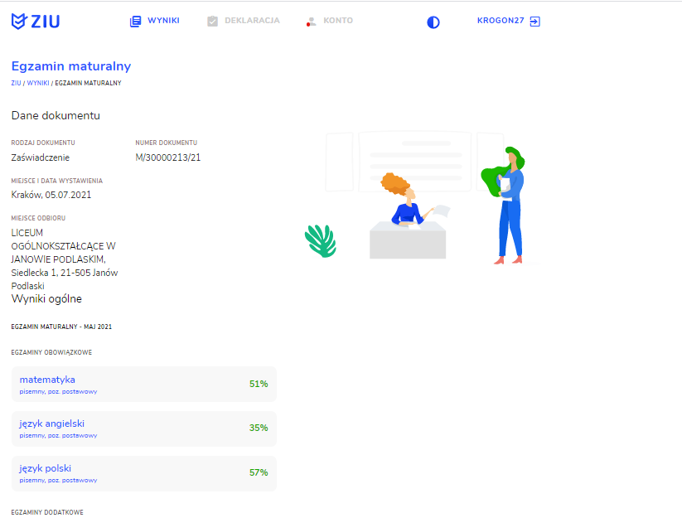
Wyniki w ZIU

Slide 6
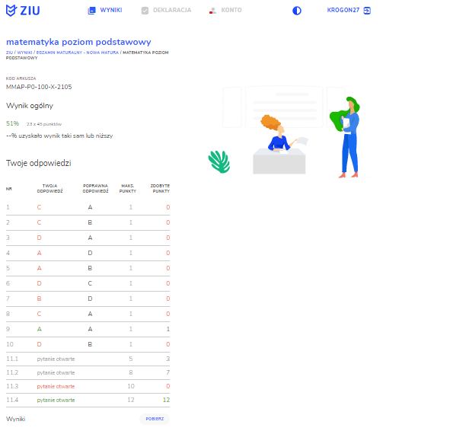
Wyniki w ZIU

